Slide 1
Título
Nome do aluno, Nome do aluno, Nome do aluno, Nome do aluno
Análise e Desenvolvimento de Sistemas
Professores
Clerivaldo José Roccia, Kleber de Oliveira Andrade e Rosilma Mirtes dos Santos

Slide 2
Introdução e Objetivo
Principais informações (contexto)
Problema
Descrever o objetivo principal do trabalho AQUI

Slide 3
Sistemas Similares
Funcionalidades | S1 | S2 | S3 | S4 | S5

Slide 4
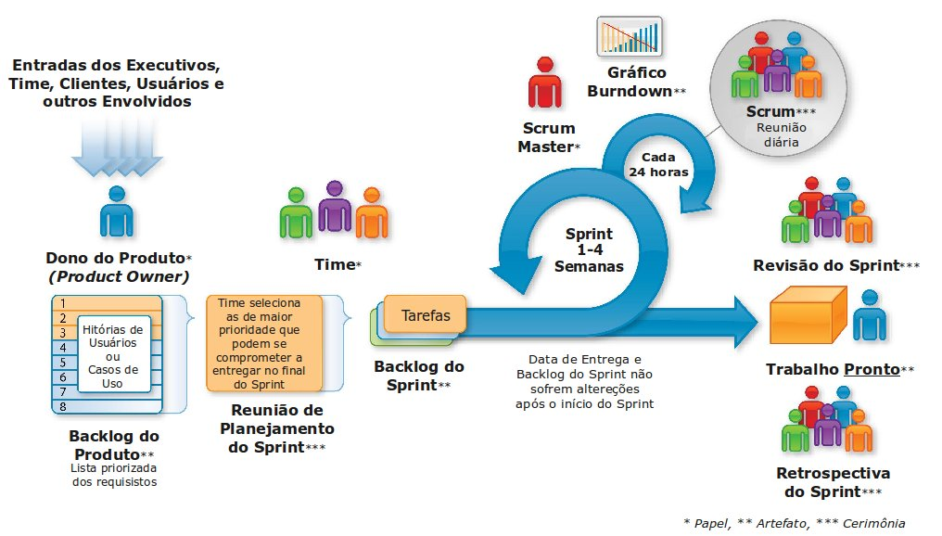
Metodologia - Scrum

Slide 5




























Ferramentas e Tecnologias utilizadas

Slide 6
Desenvolvimento (Sprint)
Sprint 1: Desenvolvimento das tela de login, registro de usuário e suas respectivas entidades no banco de dados;
Sprint 2: xxxxx
Sprint 3: xxxxx
Sprint 4: xxxxx
Sprint 4: xxxxx

Slide 7
Sprint N (00/00/0000 – 00/00/000)
Atividade | Tempo | Pontos
Correção de BUGS de perfil | 0,5 | 5
API para cadastro Android (checagem de usuário) | 3 | 10
Alterações em adicionar usuários | 1 | 5
Correção do tamanho de anexos | 0,5 | 5
Correção na adição de foto de assinatura digital | 0,5 | 5
Correções de botões no desktop | 0,5 | 5
Adição de pai e mãe biológicos | 1 | 5
Visualização da especialização do médico em exames/ diagnósticos | 1 | 5
Tradução das especializações | 1 | 5
Tela de carregamento | 1 | 5
Ajustes de navegação do app | 1 | 5
Verificação de CPF no cadastro de paciente do app | 1 | 5
Adicionado DataPicker no app | 1 | 5
Melhoramento da navegação entre Fragments e Activities (app) | 1 | 5
Puxar dados através do CEP (cadastro de paciente app) | 1 | 5

Slide 8
Sprint N – Gráfico de Burndown

Slide 9

Sprint N – Sprint Review

Slide 10
Sprint N – Retrospectiva
O que deu certo
O que deu errado
Ações de melhorias
[Text]
[Text]

Slide 11
Principais Referências Bibliográficas
PRESSMAN, R.S. Engenharia de Software: Uma abordagem Profissional. 7ª Edição, São Paulo, Editora: Makron Books, 2011.
SCRUM. Guia do SCRUM : Um guia definitivo para o Scrum : As regras do jogo. 2013. 19p. Disponível em: <https://www.scrumguides.org/docs/scrumguide/v1/Scrum-Guide-Portuguese-BR.pdf>. Acesso em 13 Jun. 2018.

Slide 12
Título
Obrigado!
Nome do aluno, Nome do aluno, Nome do aluno, Nome do aluno
Analise e Desenvolvimento de Sistemas
Professores
Clerivaldo José Roccia, Kleber de Oliveira Andrade e Rosilma Mirtes dos Santos

